Slide 1
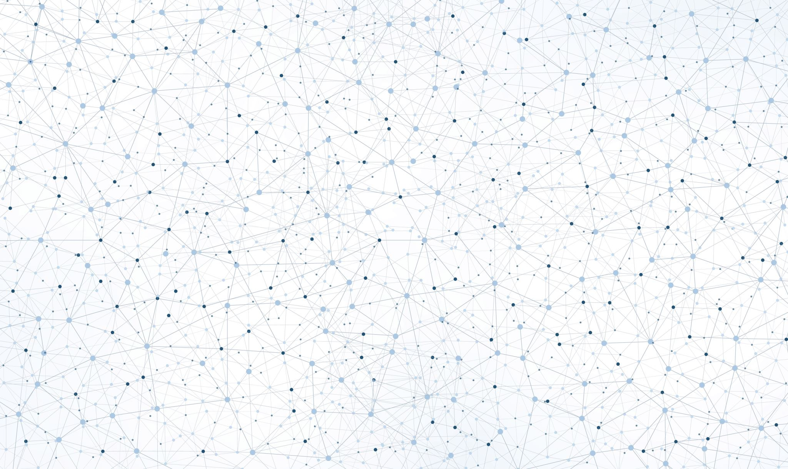
Trabalho GB – Computação Gráfica
Lucas Kappes

Slide 2
Arquitetura da aplicação
4 Classes: Camera, Light, Object e SceneLoader
Camera: Representa a câmera sintética, com todas as funcionalidades de movimentação da câmera
Light: Representa uma luz utilizando o modelo de iluminação de Phong
Object: Representa um objeto a ser renderizado na cena.
SceneLoader: Classe auxiliar responsável por fazer a leitura dos arquivos de configuração, e gerar todos os objetos, luzes e câmera da cena.

Slide 3
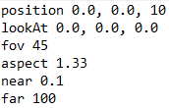
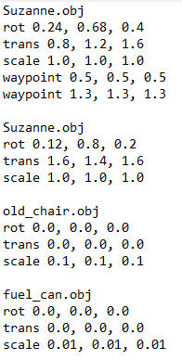
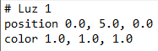
Arquitetura da aplicação
Configurar a cena: Basta acessar a pasta config, e teremos os seguintes arquivos de configuração:
scene_camera_config.txt scene_lights_config.txt scene_objects_config.txt

Slide 4
Controles
W A S D para movimentar a câmera
Movimento do mouse para alterar o olhar da câmera
< e > para trocar de objeto selecionado
Setas para cima, baixo e os dois lados: Transladar o objeto selecionado nos eixos X e Z
I e J para transladar o objeto selecionado no eixo Y
O e K para alterar a escala do objeto selecionado
X, Y e Z para alterar a rotação do objeto selecionado
E para adicionar um waypoint de animação ao objeto selecionado na posição atual da câmera

Slide 5
Assets Utilizados
Foram utilizados 2 assets adquiridos do TurboSquido, obtidos através dos links:
https://www.turbosquid.com/3d-models/old-wooden-chair-04-lowpoly-pbr-3d-2391747
https://www.turbosquid.com/3d-models/fuel-can-lowpoly-pbr-model-2325509
O outro asset utilizado é o Suzanne fornecido pela professora

Slide 6
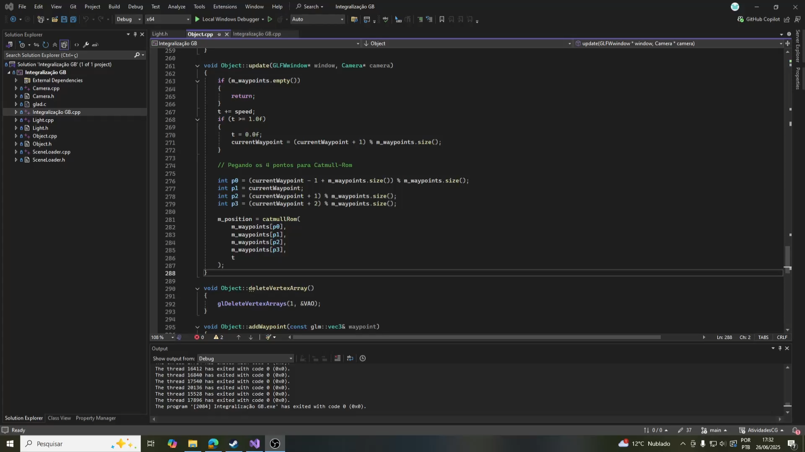
Resultados

Slide 7
Considerações finais
Melhorar: Objeto poder possuir mais de um material

